Slide 1
3D FDTD modularization
Highly scattering object를 구현하고, 복잡한 상황에서의 scattering dataset을 확보하기 위해서는 3D FDTD module이 필요하다고 생각하여, 파이썬 모듈을 제작하기 시작하였습니다.
FDTD update equation -> PML -> source(point / line / plane) -> dielectric object 순서대로 구현하고 있습니다..
기본 골격은 동건이형 코드를 기반으로 데이터셋을 만들 수 있는 모듈로 수정하고 있습니다.
TF
updateE
updateH
PML
core
scatterer
source
IF
updateE
updateH
PML
source
SF

Slide 2

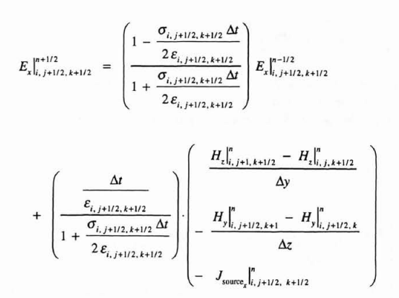
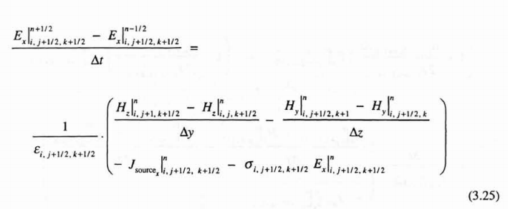
Update Equation
E field update equation

Slide 3

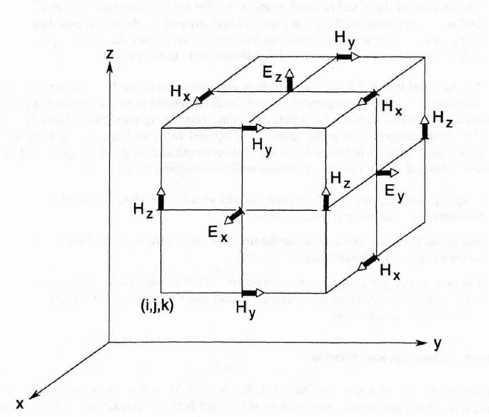
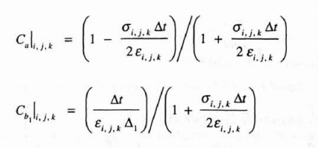
Update Equation

Slide 4

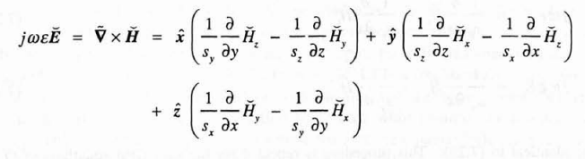


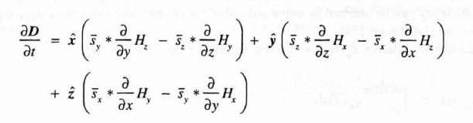
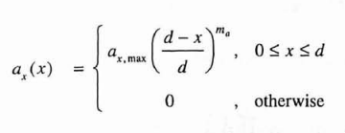

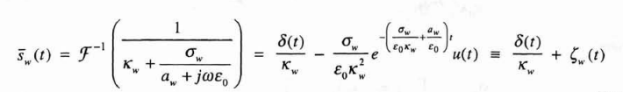
CPML
Depth : 10 pixel
PML grading order ( ) : 3

Slide 5
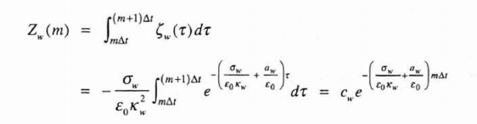
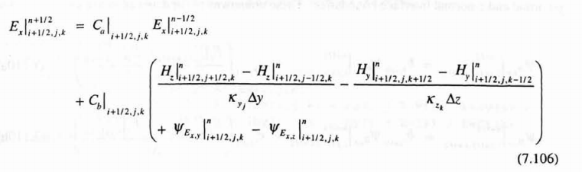

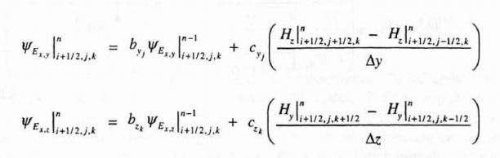

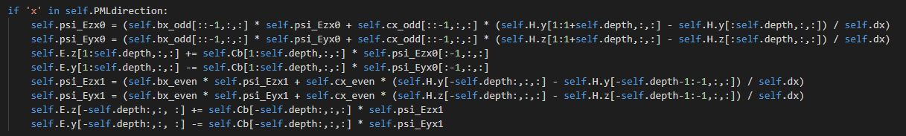
CPML

Slide 6
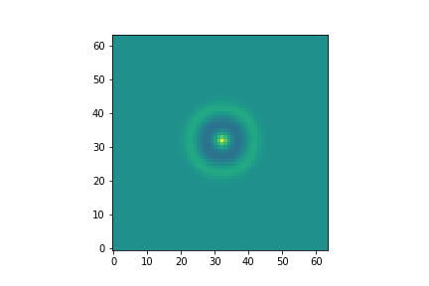
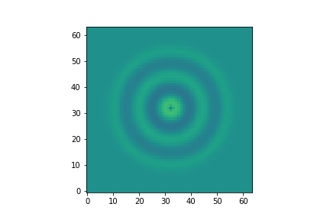
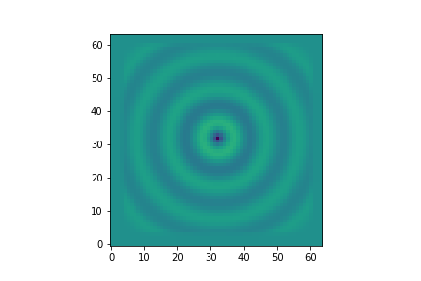
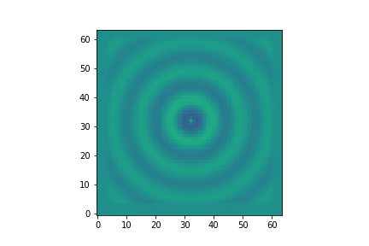
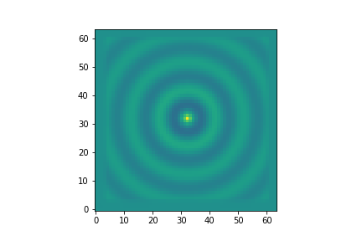
Simulation Result
Line source
Space :
At the origin.
Plot of xy plane. z=32
tstep = 50
tstep = 100
tstep = 150
tstep = 200
tstep = 250

Slide 7


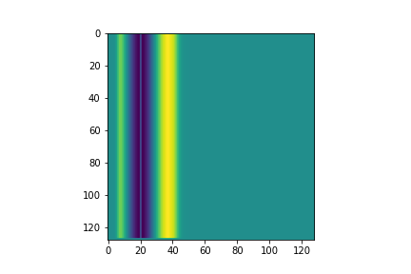
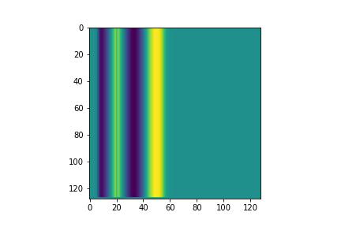
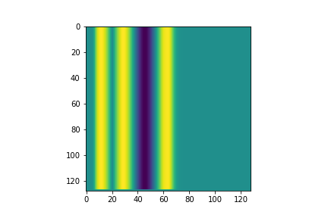
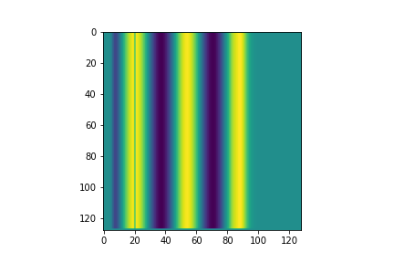
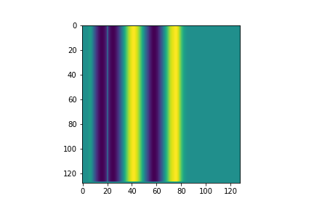
Source
임의의 polarization, direction, function을 만족시키는 source를 디자인하는 것이 목표.
가능한 source는 plane source, line source, point source 세가지의 종류로 디자인.

Slide 8
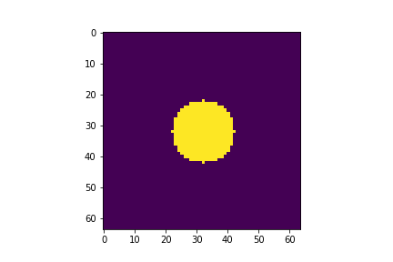

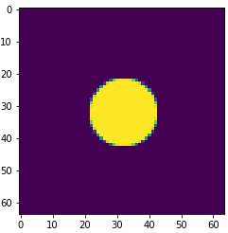
Structure
Rectangular
Sphere
- Dielectric Smoothing

Slide 9
TFSF Calculation

Slide 10
추후 진행 방향
Inverse scattering 이론 공부
교수님 논문 구현 / 공부
병렬 컴퓨팅 공부
Detector

